Slide 1
Mi tesz elégedetté?

Slide 2
Kedves Hittanos Barátom!
Isten hozott!
A digitális hittanórán szükséged lesz a következőkre:
Internet kapcsolat
Laptop, okostelefon vagy tablet
Hangszóró vagy fülhallgató
Üres lap vagy a füzeted és ceruza
A te lelkes hozzáállásod

Slide 3
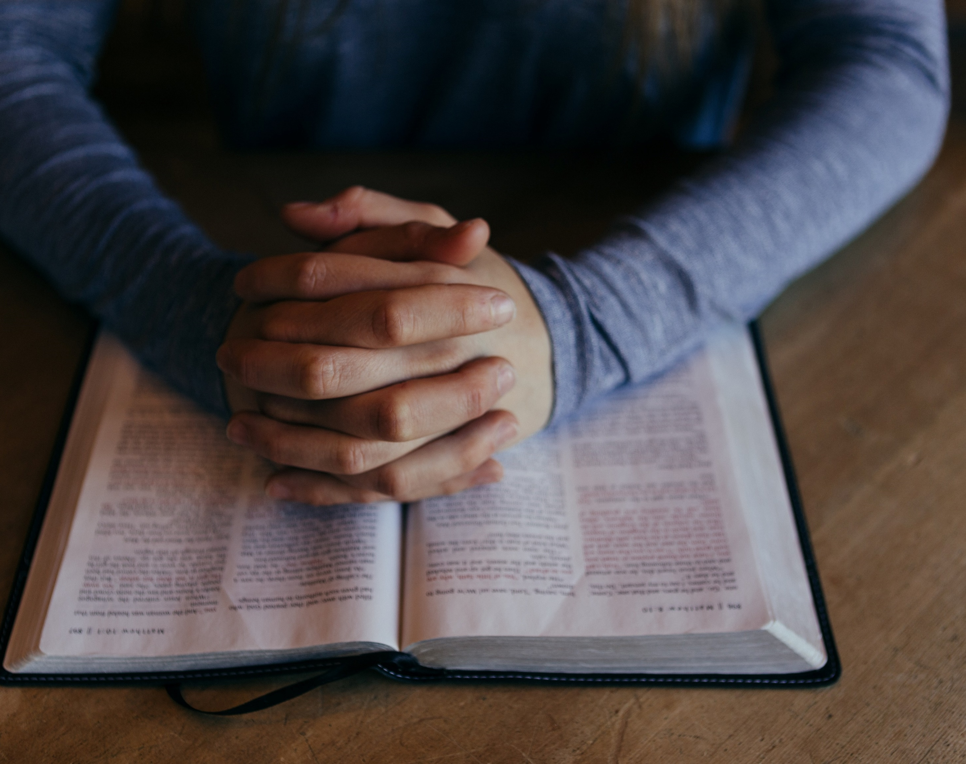
Imádkozzunk!
Azért, hogy a mai órán meg tudjuk hallani és érteni azt az üzenetet, amit Isten személyesen nekünk szán!

Slide 4
Énekeljünk!
Az ének szövegét a videóban találod.
a zene elindításához kattints

Slide 5
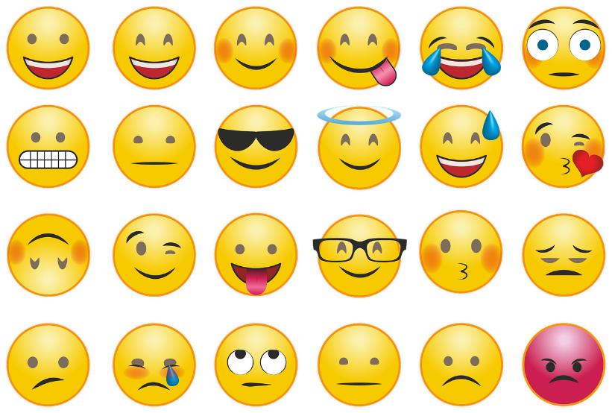
Elég
Milyen jelentései vannak az ELÉG szónak?
Beszéljétek meg a csoportban!
Hogyan hangozna ezeknek az emojiknak a szájából az elég szó?
Mond ki hangosan!

Slide 6
Leltár
Készíts leltárt, hogy hány cipőd, hány pólód, hány könyved van!
Kérdezd meg szüleidet, nagyszüleidet, hogy nekik mennyi volt.
Beszélgessetek erről otthon!

Slide 7
Elég-e? Neked elég? Hányszor szerepel a rejtvényben a kérdés: ELÉG-E?
E | L | É | G | E
L | L | G | E | L
É | G | É | L | É
G | E | L | G | G
E | L | É | G | E

Slide 8
Készíts elégedettségi mutatót!
Mennyire vagy elégedett a következőkkel?
Jelöld 1-5 fokozatú skálán!
(1=nem vagyok elégedett, 5=nagyon elégedett vagyok)
A hajam színe
A magasságom
A tanulmányi eredményeim
A lakóhelyem (falum, városom)
A nevem
A zsebpénzem
A telefonom
A szobám
A családom
A kapcsolatom Istennel
A gyülekezetem, ahová járok
A hitem
Összességében mindenem, amim van

Slide 9
Kérdezd meg a padtársad véleményét is ezekről és írd a sajátod mellé, majd hasonlítsd össze a kettőt!
A hajam színe
A magasságom
A tanulmányi eredményeim
A lakóhelyem (falum, városom)
A nevem
A zsebpénzem
A telefonom
A szobám
A családom
A kapcsolatom Istennel
A gyülekezetem, ahová járok
A hitem
Összességében mindenem, amim van

Slide 10
Elégedettnek lenni ma
Olyan sok impulzus ér egyetlen nap is minket, rengeteg információt kapunk pillanatok alatt, amíg a közösségi médiát pörgetjük. Ezeket a felénk érkező információkat nekünk egyből rangsorolnunk kell, tetszik, nem tetszik. Az internet világában már mindent személyre szabnak nekünk, csak azokat a híreket, azokat a reklámokat és videókat dobja fel nekünk, ami minket érdekel. Az élet minden területén könnyedén megtalálhatjuk azt, ami nekünk szól.

Slide 11
Elégedettnek lenni ma
Ezzel viszont arra is ösztönöznek minket, hogy mindenből a legújabbat és a legmenőbbet szerezzük meg, hogy soha semmi sem elég. Pörgetem tovább a közösségi médiát, a játékomhoz kell a legújabb kiegészítő, a mobilom is olyan régi már, a ruháimról nem is beszélve. Soha semmi sem elég, nem elég jó, nem elég sok, nem elég nagy, nem elég drága, nem elég új, nem elég sikeres.

Slide 12
Nézd meg ez a rövid kisfilmet a fogyasztói társadalomról és annak egyik veszélyéről! Kattints a laptopra a videó eléréséhez!

Slide 13
Beszélgessetek a csoportban!
Mi az első reakciód arra, amit láttál?
Milyen érzéseket vált ki belőled?
Szerinted mennyi igazság ebben a kisfilmben?
Nagyjából mennyi időt töltesz egy nap a telefonoddal?
Mennyi időt bírnak ki a dolgaid? Milyen hosszú életet élnek?
Milyen kérdés fogalmazódott meg benned a film kapcsán?

Slide 14
Elégedettnek lenni ma
Néha nemcsak a tárgyainkról, a teljesítményükről gondolkodunk úgy, hogy nem elég, hanem saját magunkról is. Mikor a tükörbe nézünk, azt éljük meg, hogy nem elég, amit nyújtani tudunk, nem elég a teljesítményünk, nem elég a barátságunk, nem elég a tudásunk. Az elégedetlenség az életünk minden szintjén megjelenhet.

Slide 15
Hallgasd meg az éneket!
a zene elindításához kattints
1. Fejemben az kavarog, hogy nem vagyok így elég jó, És gyötör a hazugság, hogy megfelelni nem tudok.
2. Több vagyok-e én, mint minden sikerem és bukásom? Emlékeztess újra, hogy én ki vagyok, mert nem tudom.
Refr. Azt mondod, szeretsz, mikor semmit sem érzek, Azt mondod, erő van gyengeségemben, Azt mondod, Te fogsz, mikor kudarcot vallok, Ha mindenki elhagy, így szólsz: Tied vagyok. És elhiszem, hogy az vagyok, Kinek mondasz, én elhiszem!
3. Énnekem már csak az számít: Te hogy nézel rám, Uram, Benned vagyok értékes, csak Benned lelek magamra. Ó-ó, azt mondod, szeretsz…
4. Eléd hozom mindenem és leteszem a lábadnál Kudarcaim, győzelmeim – mindet neked adom át.

Slide 16
Isten tesz elégedetté
Istennek te elég vagy és Ő azt ígéri neked, hogy gondoskodik rólad, megad neked mindent, amire szükséged van.

Slide 17
Projekt munka
Már sok válasz született a fogyasztói társadalom negatívumaira, például a minimalizmus, vagy a tudatos fogyasztóvá válás, esetleg a hulladékmentesség.
Keress egy számodra szimpatikus feloldást és készíts róla bemutatót a csoportnak!

Slide 18
Olvasd el a tankönyvben az ide tartozó részt a fogyasztói társadalomról és a „Gondold végig!” részt! A tankönyv eléréséhez kattints a könyvre!

Slide 19
Hálanapló
Készíts leltárt, miért lehetsz hálás!
Próbálj meg minden nap egy hétig feljegyezni legalább öt dolgot, amiért aznap hálás voltál!
Fogalmazd meg a háládat Istennek is imádságban!

Slide 20
Imádkozzunk!
Azért, hogy elégedettséget tudjunk érezni az életünk minden területén!

Slide 21
Mi Atyánk, aki a mennyekben vagy, szenteltessék meg a te neved, jöjjön el a te országod, legyen meg a te akaratod, amint a mennyben, úgy a földön is; Mindennapi kenyerünket add meg nekünk ma, és bocsásd meg vétkeinket, miképpen mi is megbocsátunk az ellenünk vétkezőknek; És ne vígy minket kísértésbe, de szabadíts meg a gonosztól; Mert tied az ország, a hatalom és a dicsőség mindörökké. Ámen. (Mt 6,9-13)

Slide 22
Áldás békesség!
A PPT-ben felhasznált képek a https://unsplash.com/ és a https://pixabay.com/hu/ internetes oldalon találhatóak és ingyenesen letölthetők!

